Slide 1
29 サミットの みち タラントの はっけん
しと 2:1-4

Slide 2
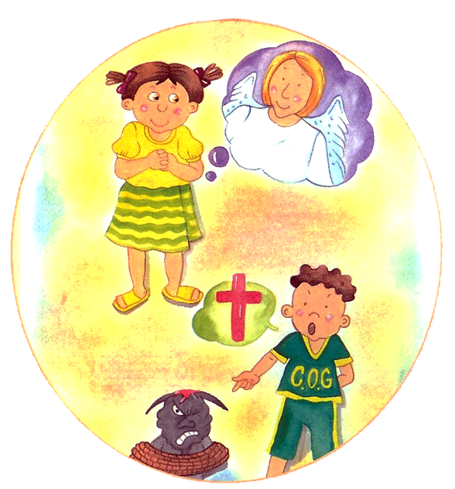
Nobody
Answer
だれも あたえない こたえを もっている レムナントは
たたかわずに かつ
ほうほうを
もっています

Slide 3
Priority
ゆうせんじゅんい
どんなことに であっても
かみさまを もとめる
ゆうせんじゅんいを かいふくしましょう

Slide 4
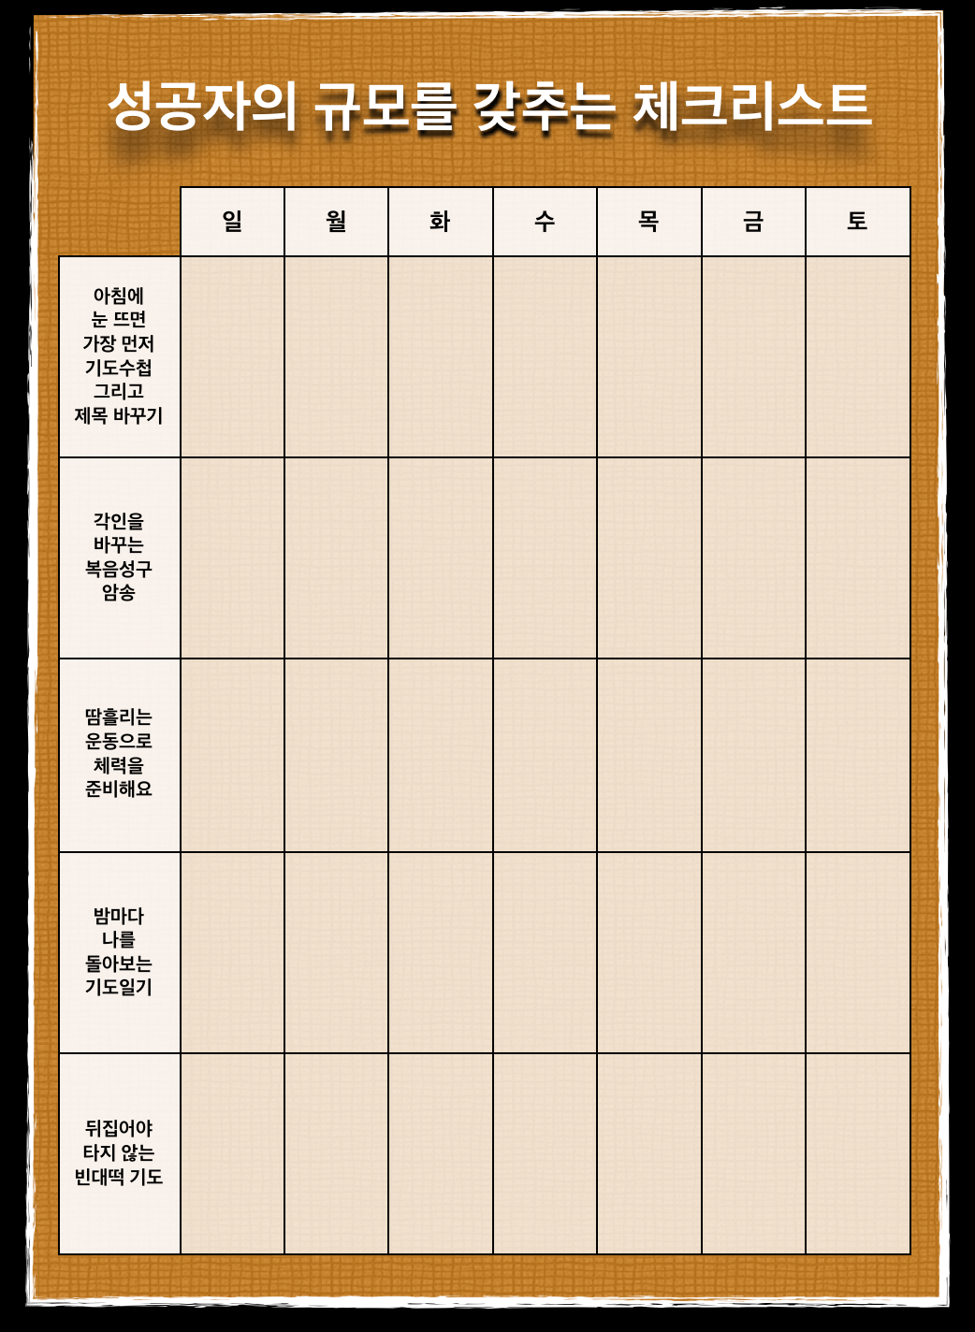
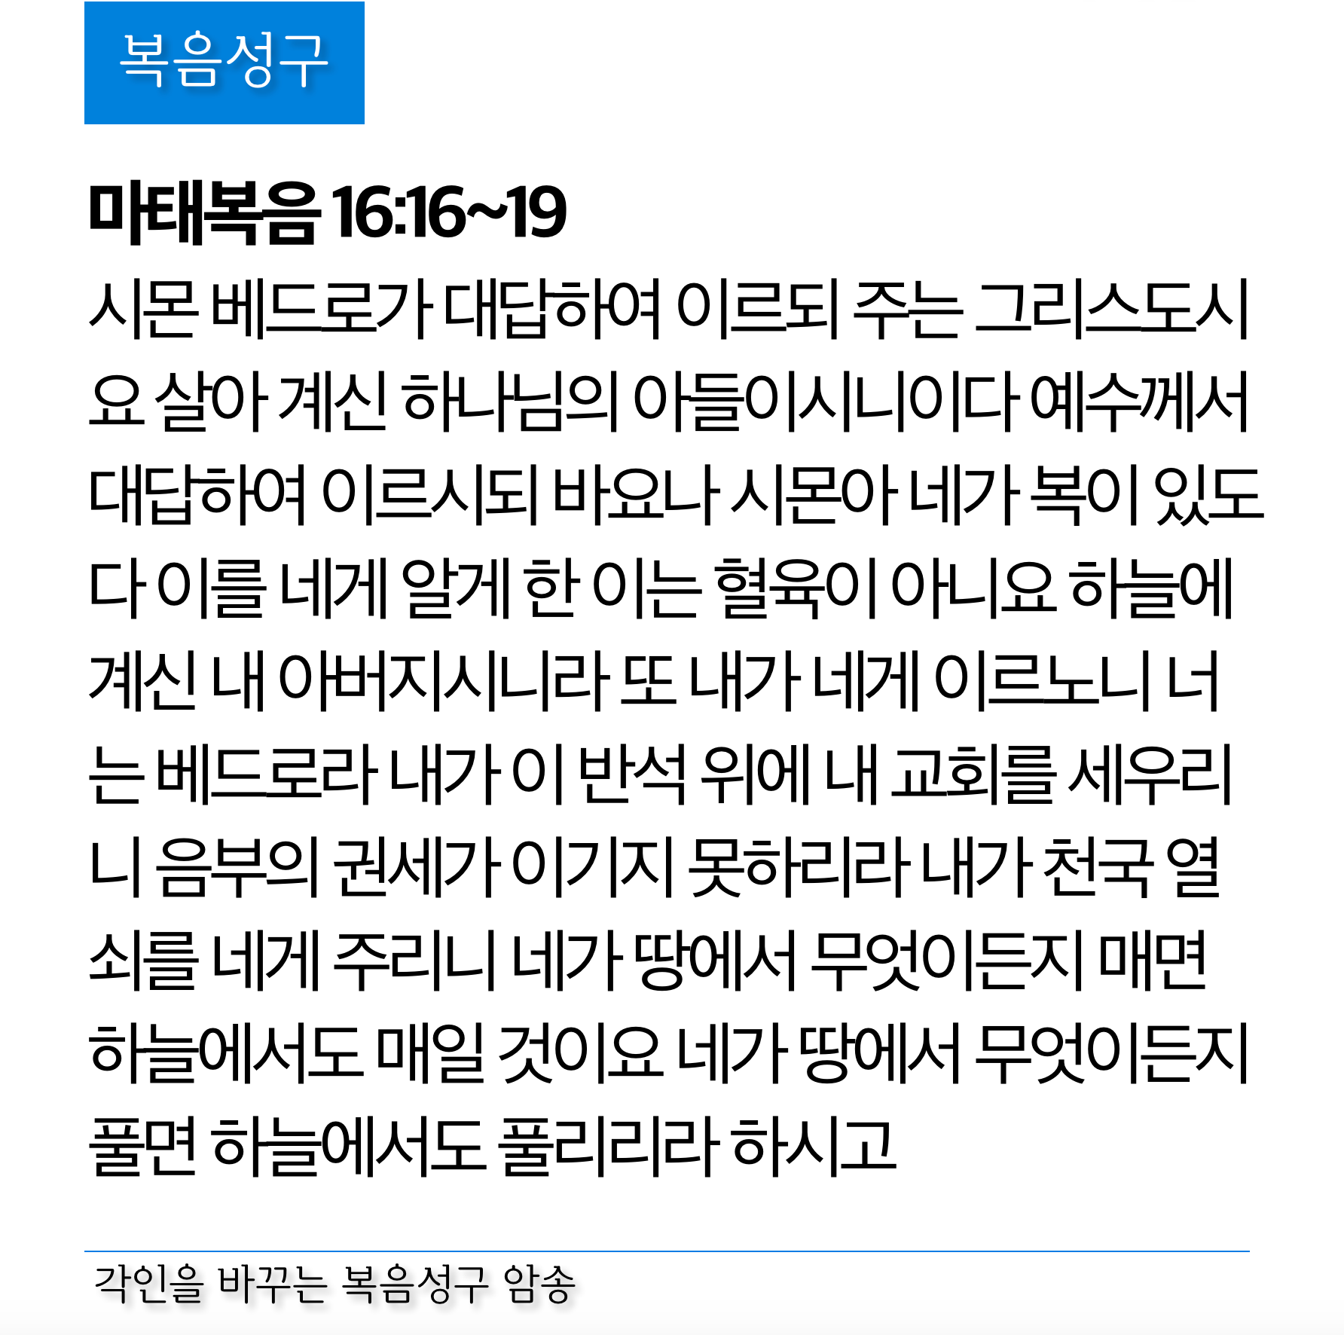
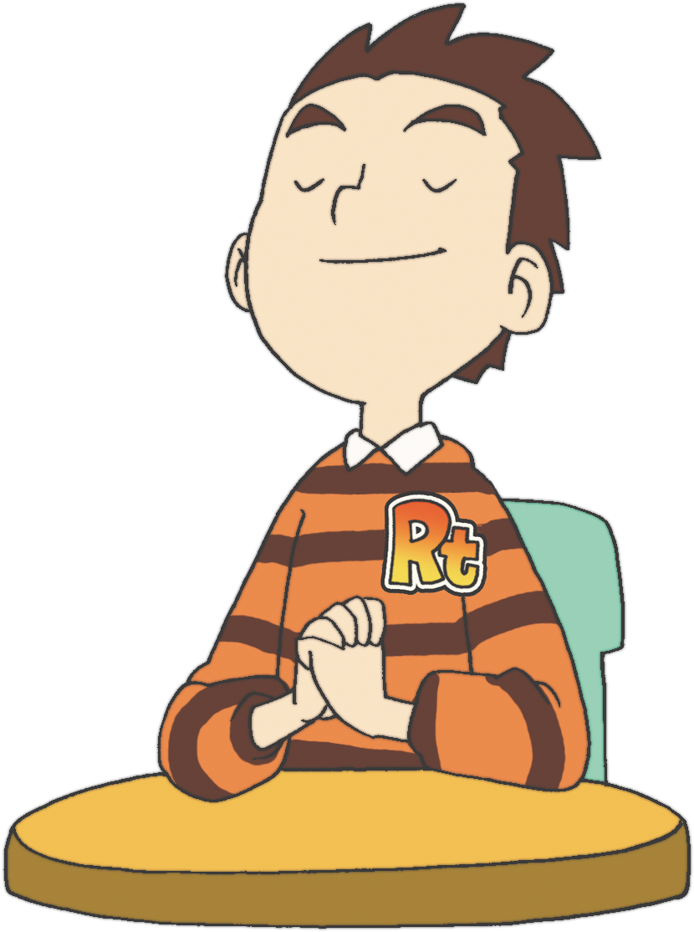
Gospel Spiritual Summit
れいてき
サミット
ふくいんを ただしく
つたえられる
レムナントは
ぎのう、ぶんか
サミットに なります。

Slide 5
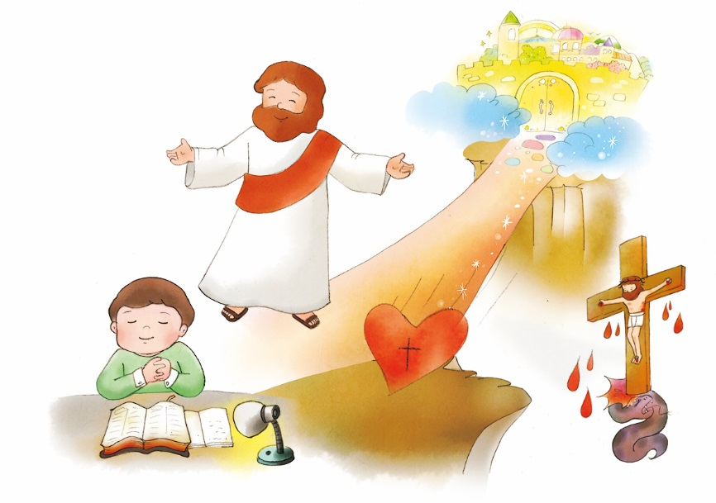
1. てんから のぞむ ちからを うけなければ なりません

Slide 6
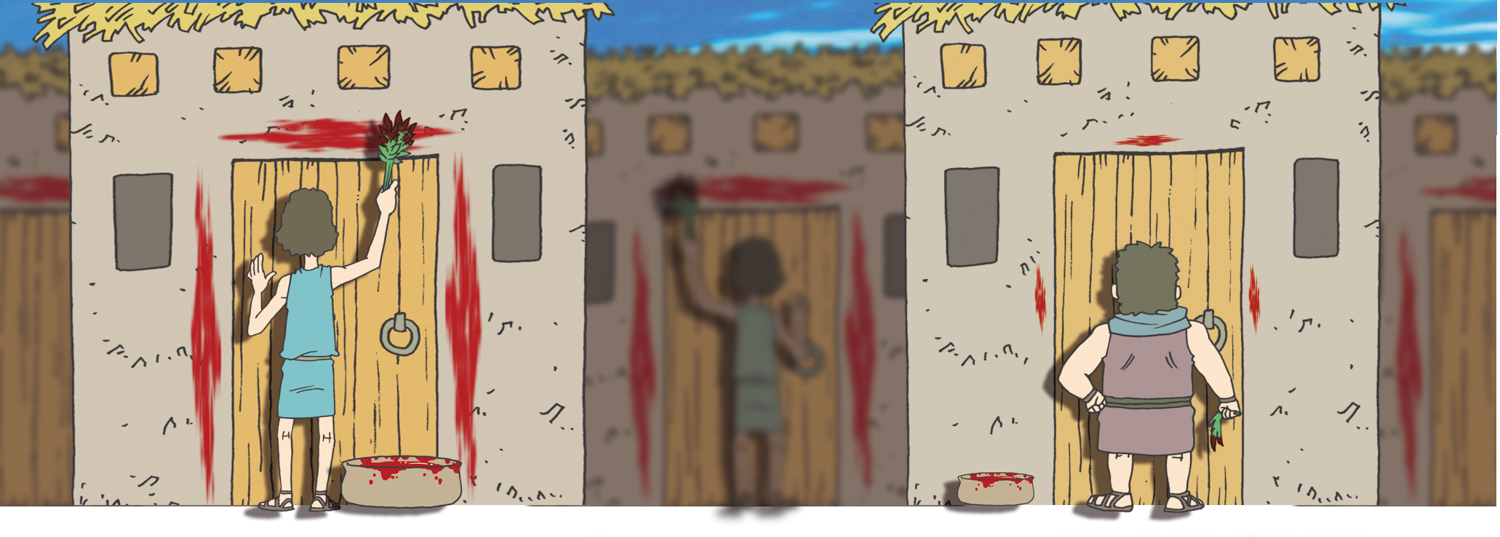
すぎこしの
まつり

Slide 7
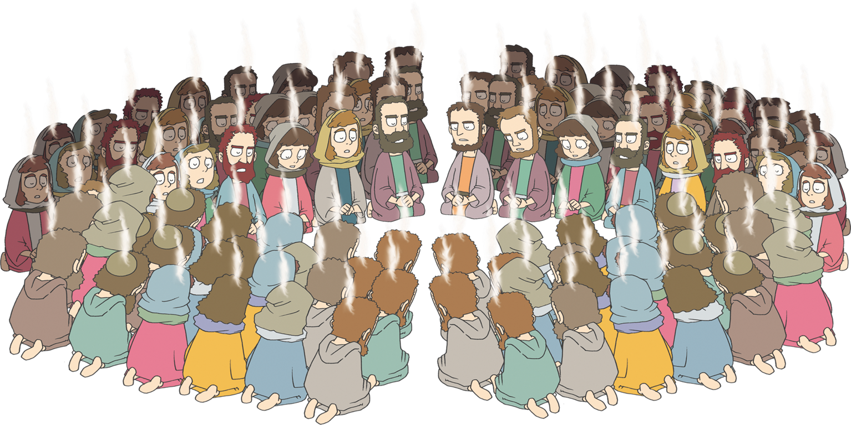
ごじゅんせつ

Slide 8
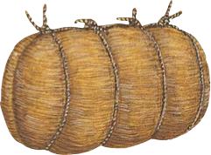
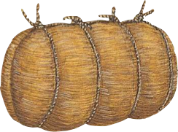
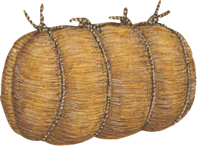
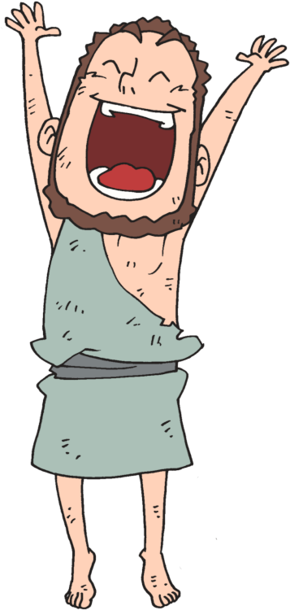
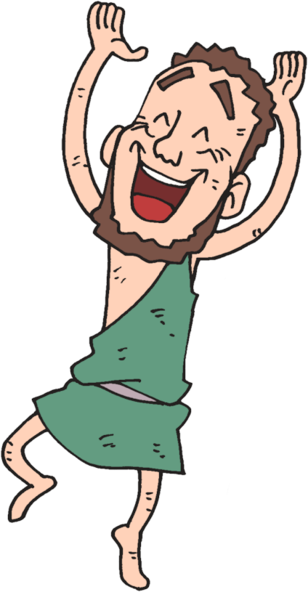
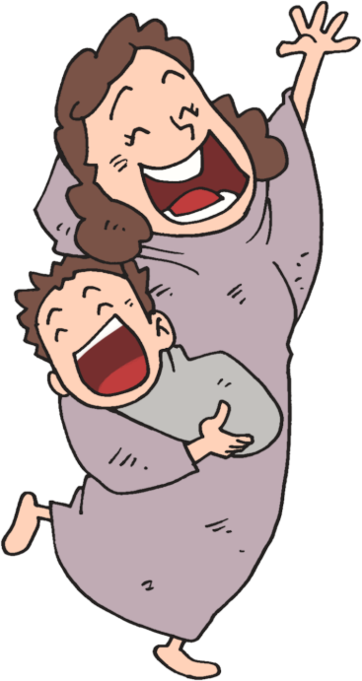
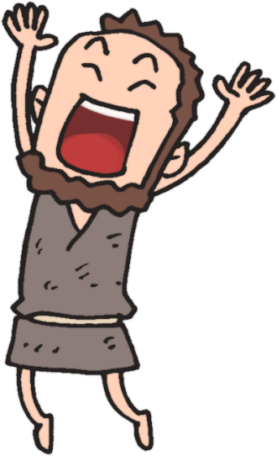
しゅうかくさい
(かりいおのまつり）

Slide 9
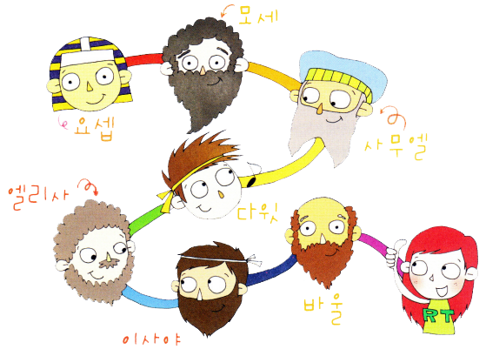
2. れいはいの じかんに あたえられた みことばの ながれに ついていけば よいのです
モーセ
ヨセフ
サムエル
エリシャ
ダビデ
パウロ
イザヤ

Slide 10
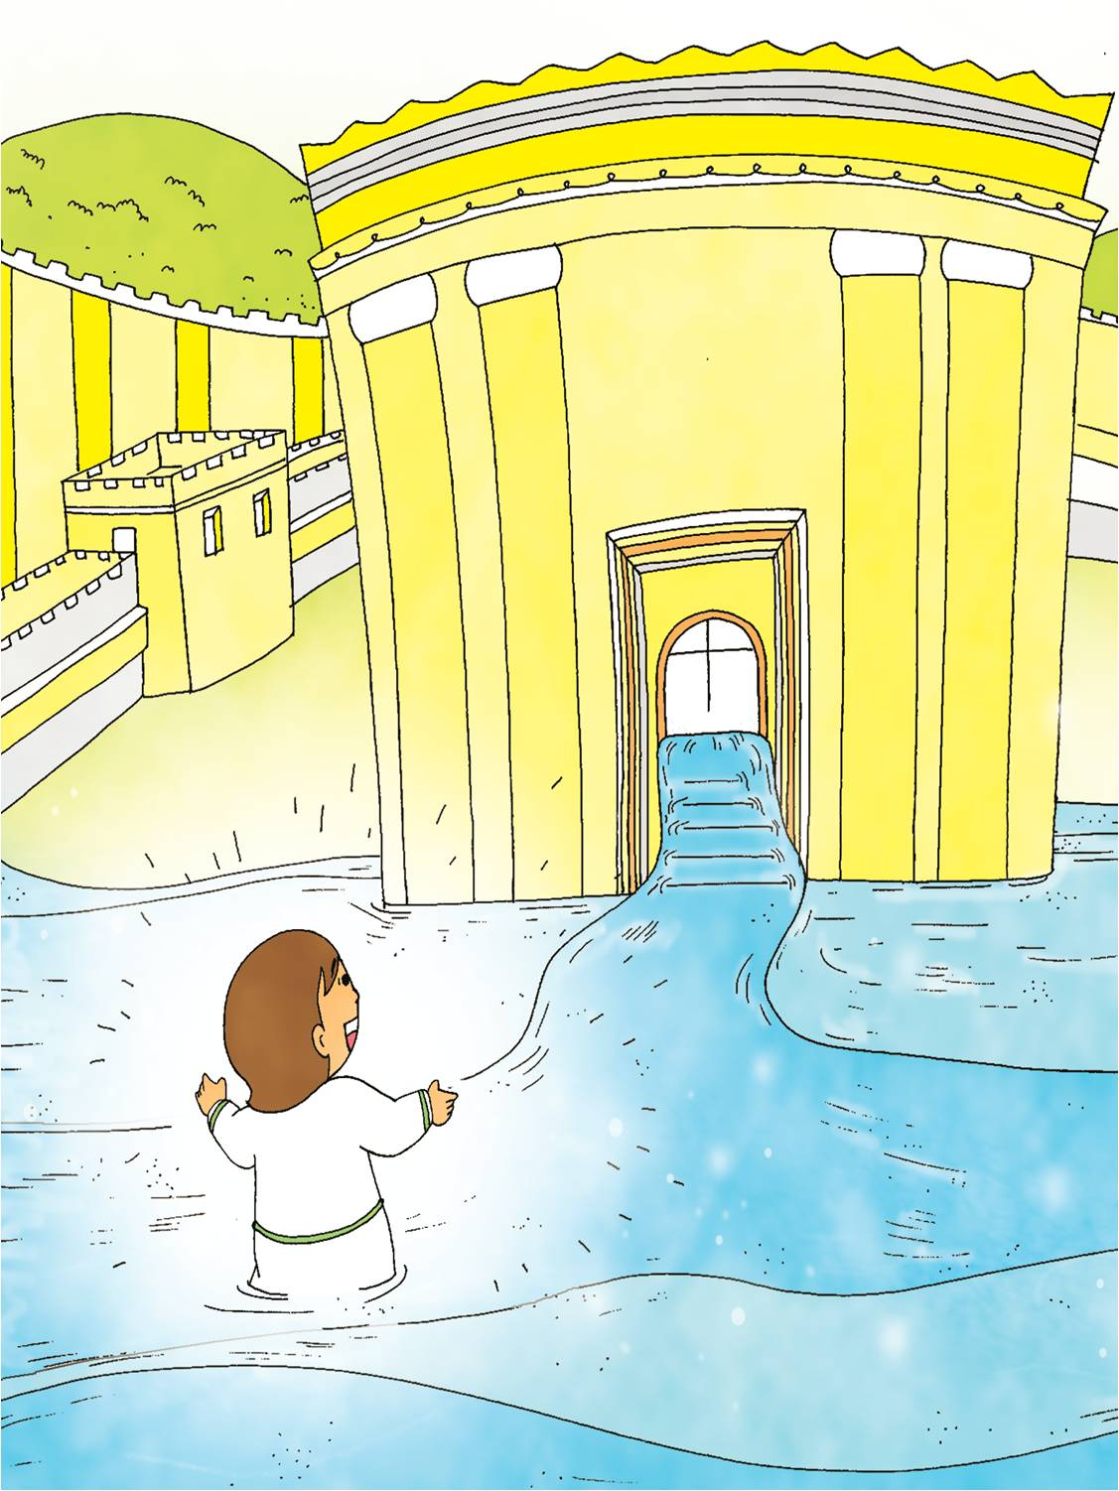
こうだんメッセ―ジ
ぜんたいメッセージ
げんばメッセージ
ふかく もくそう しよう

Slide 11
けいやくを にぎって しょうりする レムナントは げんばを かえます

Slide 12
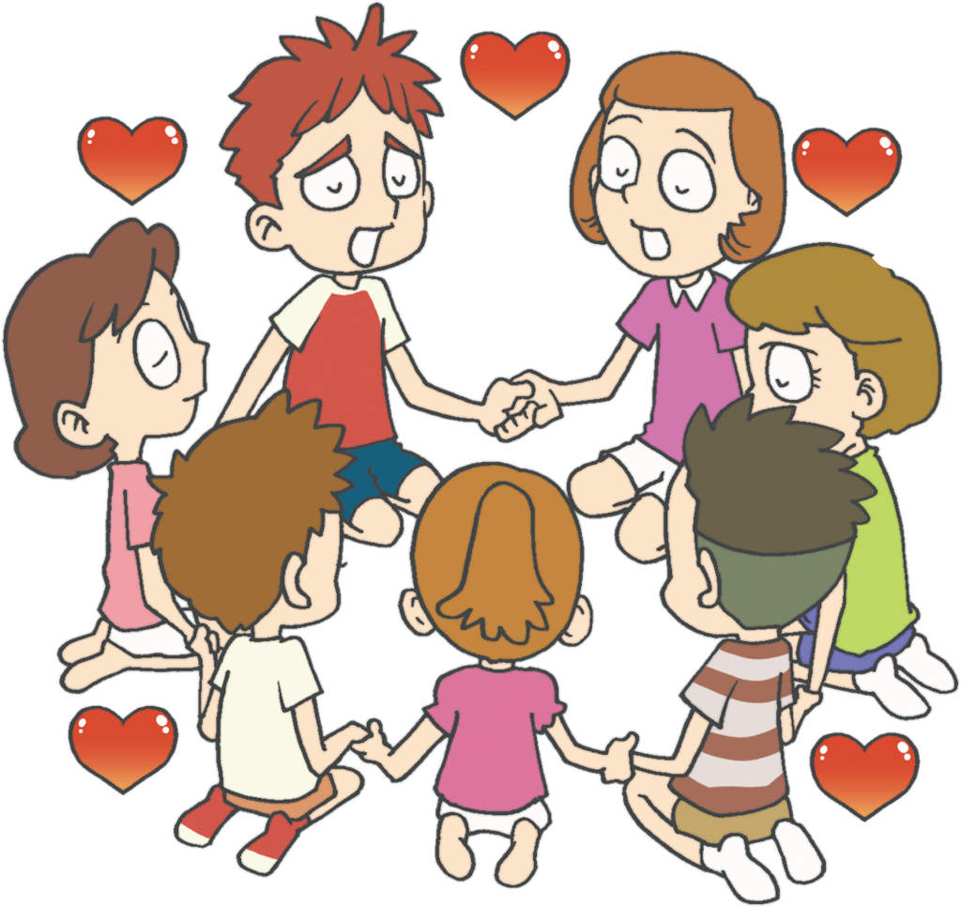
3. みことばを にぎって いのると こたえられます

Slide 13
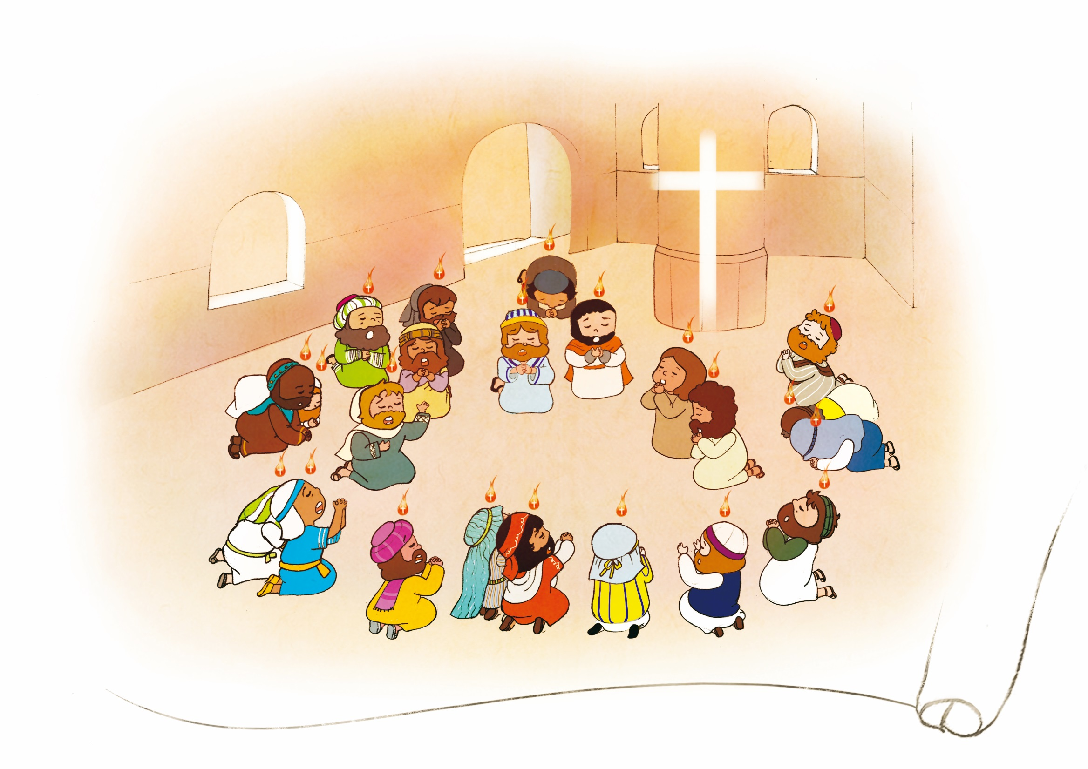
ふくいんと けいやくの ひとは
いのると かんしゃするように なります

Slide 14
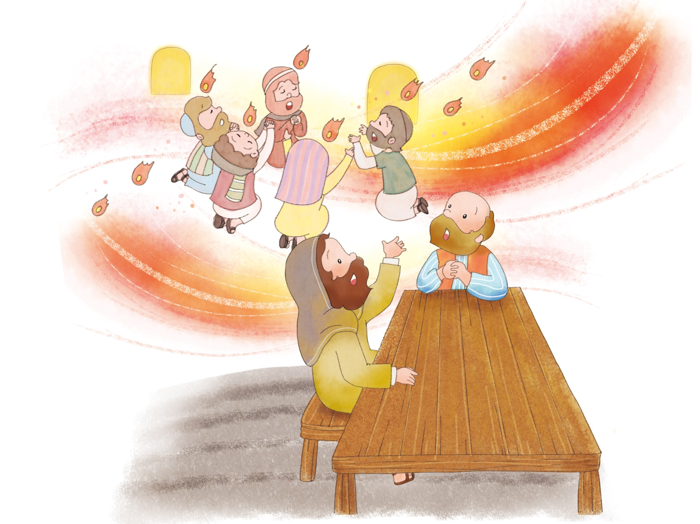
けいやくの みことばの
ながれに したがって
いのりましょう

Slide 15
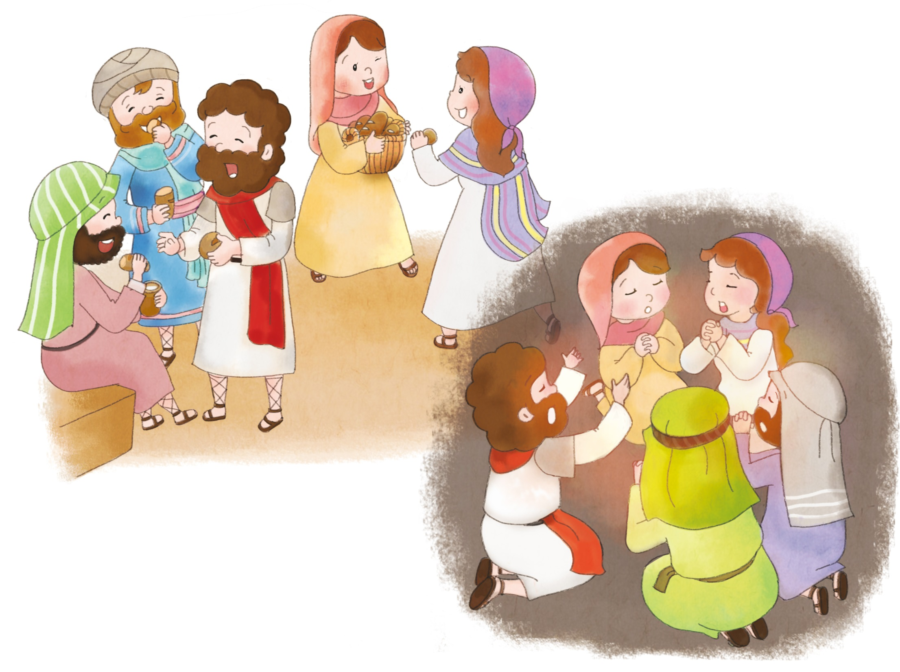
しゅうちゅうの ポイント
– わたし, よのなかと げんば, れいてきなせかい

Slide 16
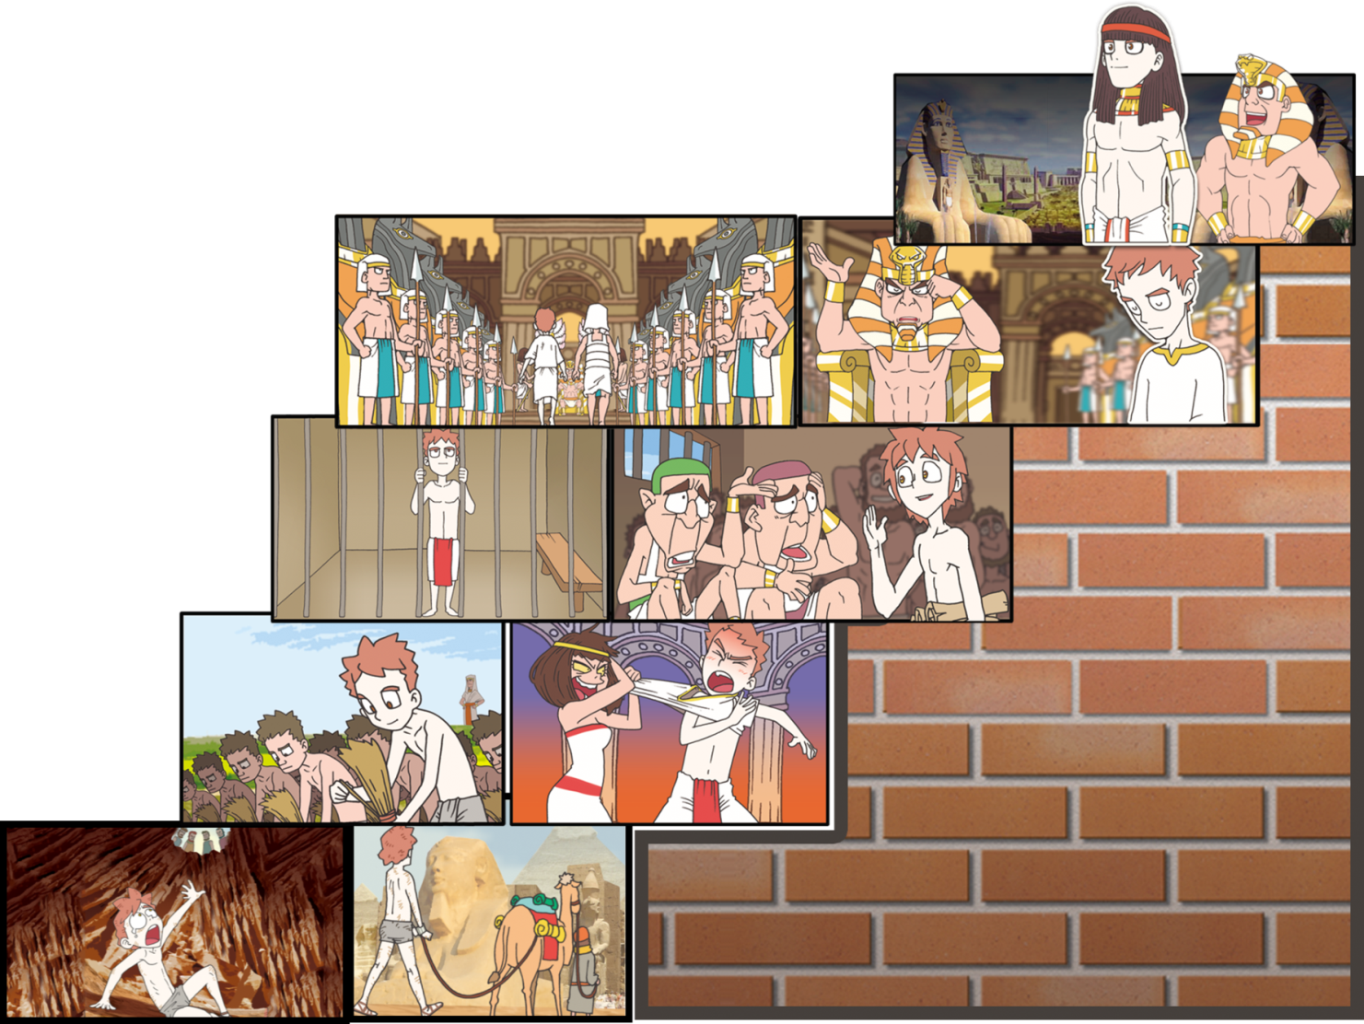
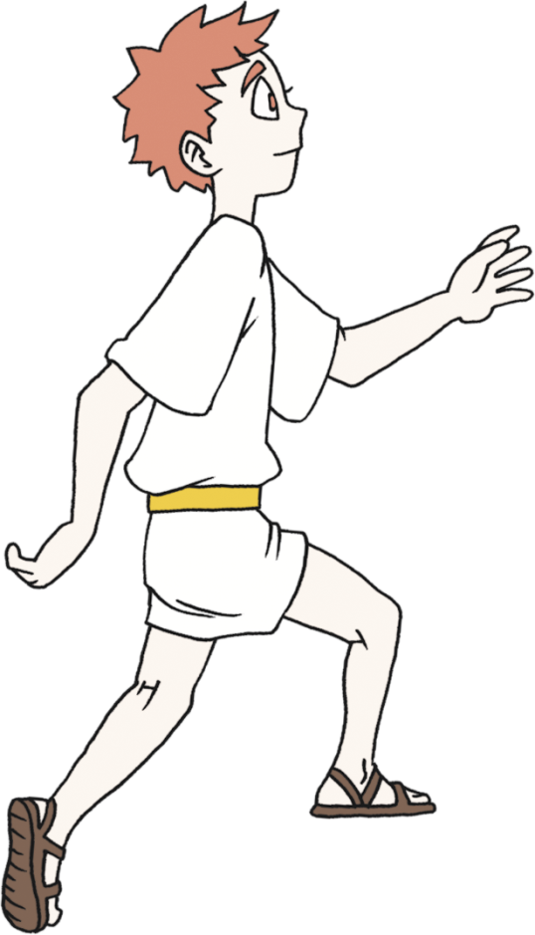
わたしの きず, きょうかいの きず, よのなかの きずを
いやしましょう

Slide 17
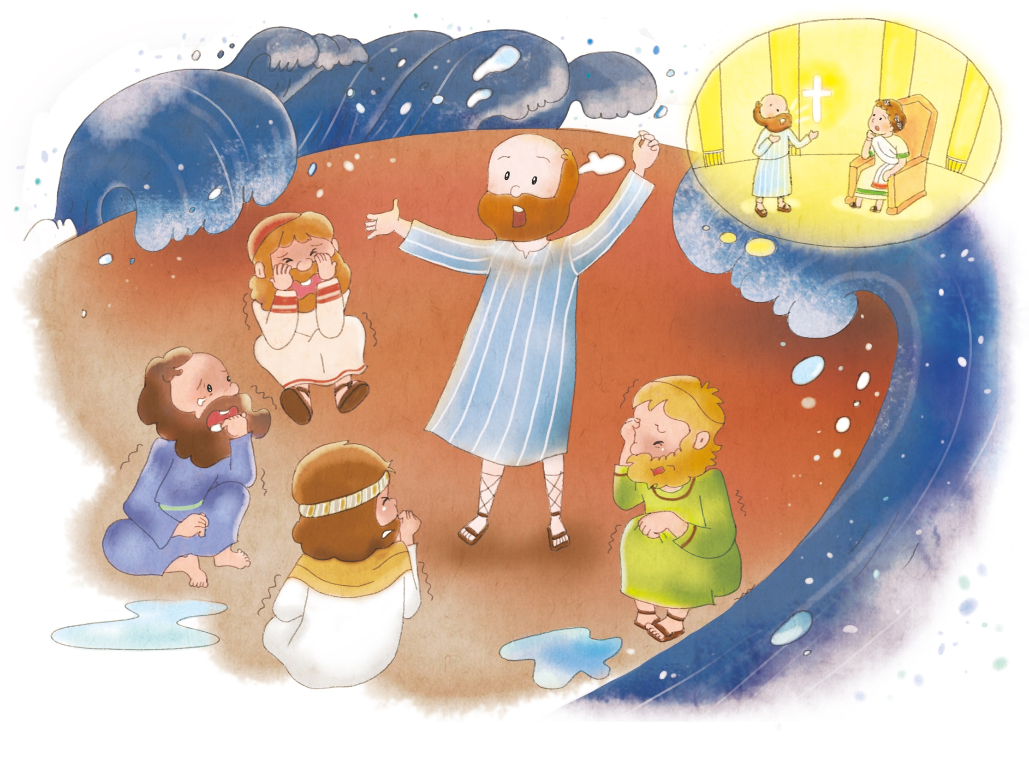
さんみいったいの かみさまが
どうこうされる レムナントは
みらいを さきどりして みて
じゅんびを はじめるように
なります

Slide 18
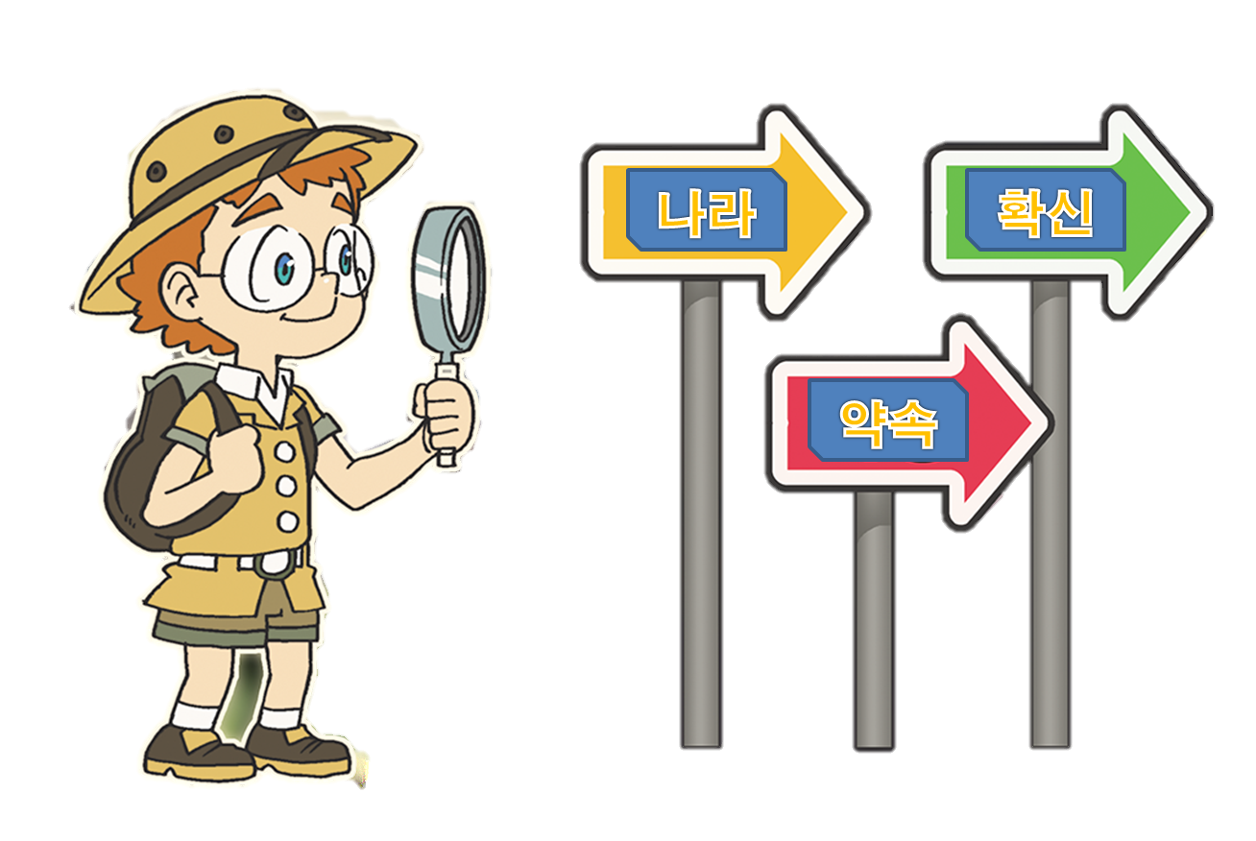
けいやくの ながれを のがせば
どれい, ほりょ, ぞっこくに なります
くに
けんしん
やくそく

Slide 19
フォ
ー
ラム
し
て
こく
いん
し
よう
みことばの なかで いちばん こころに
のこった ことを フォーラムしよう
サミットのみち－タラントのはっけんについて
フォーラムしよう
こんしゅう じっせんすることに ついて
フォーラムしよう

